Slide 1
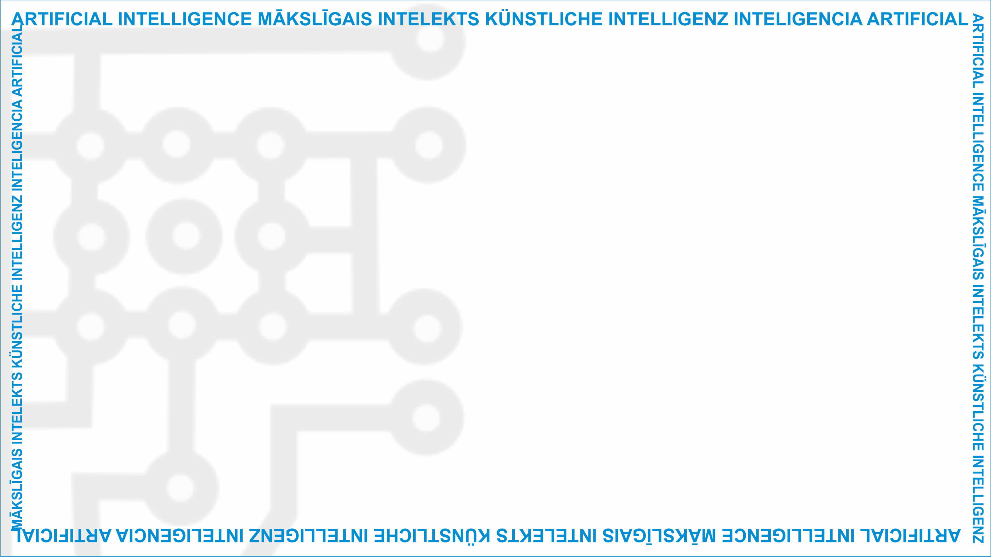
ArtIn Future – Ética en lo Artificial Inteligencia
Módulo : ¿Qué impacto tiene la IA?
Unidad: Habilidades y actitudes éticas para preparar a los humanos para vivir y trabajar con tecnologías de IA
Pauta ética de cinco puntos para una IA beneficiosa
Alumnos objetivo : alumnos de noveno grado (14-15 años viejo )
Desarrollado por :
BEST Institut für berufsbezogene Weiterbildung und Personaltraining GmbH

Slide 2
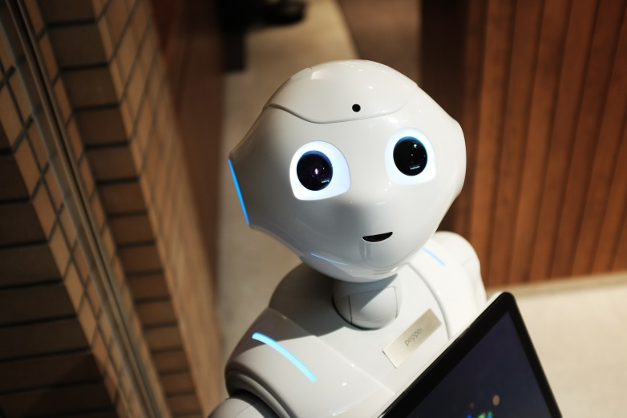
ejercicio
Pregunta : ¿Cómo haría tú definir ¿IA ética ?
Lección de unidad
3.3 Habilidades y actitudes éticas para preparar a los humanos para vivir y trabajar con tecnologías de IA
Fuente : https://www.pexels.com/photo/high-angle-photo-of-robot-2599244/
Este proyecto ha sido financiado con el apoyo de la Comisión Europea bajo el Programa Erasmus+ .
Esta publicación solo refleja los puntos de vista del autor, y la Comisión no se hace responsable de ninguna
uso que pueda hacerse de la información contenida en el mismo. (2020-1-DE02-KA226-VET-00813)

Slide 3
5 principios _ para IA
El florecimiento humano debe ser la base de una IA ética. Es por eso que toda IA debería:
ser bueno para la humanidad y sostenible para el planeta.
proteger nuestros derechos.
decidamos por nuestra cuenta.
mantener nuestras sociedades felices y justas.
ser fácil de entender y transparente.
3.3 Habilidades y actitudes éticas para preparar a los seres humanos para vivir y trabajar con tecnologías de IA
Este proyecto ha sido financiado con el apoyo de la Comisión Europea bajo el Programa Erasmus+ .
Esta publicación solo refleja los puntos de vista del autor, y la Comisión no se hace responsable de ninguna
uso que pueda hacerse de la información contenida en el mismo. (2020-1-DE02-KA226-VET-00813)

Slide 4
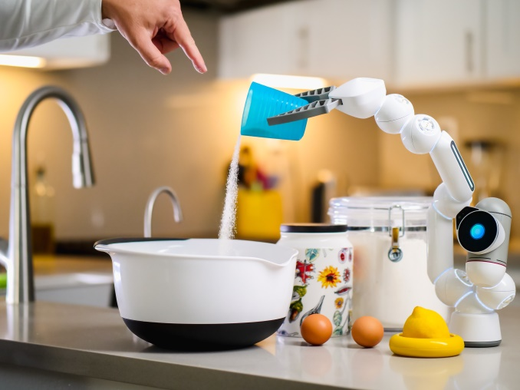
Vamos ver si la IA pasa nuestro moral prueba !
3.3 Habilidades y actitudes éticas para preparar a los humanos para vivir y trabajar con tecnologías de IA
Fuente: https://www.pexels.com/photo/dawn-man-woman-coffee-9028872/
Este proyecto ha sido financiado con el apoyo de la Comisión Europea bajo el Programa Erasmus+ .
Esta publicación solo refleja los puntos de vista del autor, y la Comisión no se hace responsable de ninguna
uso que pueda hacerse de la información contenida en el mismo. (2020-1-DE02-KA226-VET-00813)

Slide 5
Actividad de grupo
Cree equipos y vea si alguno de los siguientes ejemplos de IA pasa la prueba:
Asistentes inteligentes
Aplicaciones
Facial - reconocimiento sistemas
3.3 Habilidades y actitudes éticas para preparar a los humanos para vivir y trabajar con tecnologías de IA
Este proyecto ha sido financiado con el apoyo de la Comisión Europea bajo el Programa Erasmus+ .
Esta publicación solo refleja los puntos de vista del autor, y la Comisión no se hace responsable de ninguna
uso que pueda hacerse de la información contenida en el mismo. (2020-1-DE02-KA226-VET-00813)

Slide 6
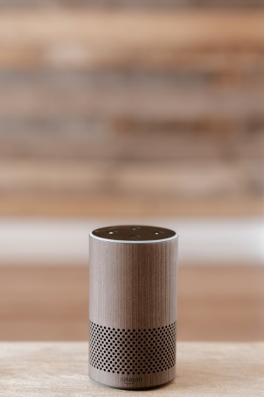
¿Qué es un asistente inteligente?
Un software instalado en un dispositivo inteligente que puede realizar ciertas tareas, brindar servicios o responder preguntas.
Alexa de Amazon, Cortana de Windows o Siri de iPhone son los ejemplos más conocidos .
3.3 Habilidades y actitudes éticas para preparar a los humanos para vivir y trabajar con tecnologías de IA
Fuente: https://www.pexels.com/photo/wood-dawn-coffee-dark-4790268/
Este proyecto ha sido financiado con el apoyo de la Comisión Europea bajo el Programa Erasmus+ .
Esta publicación solo refleja los puntos de vista del autor, y la Comisión no se hace responsable de ninguna
uso que pueda hacerse de la información contenida en el mismo. (2020-1-DE02-KA226-VET-00813)

Slide 7
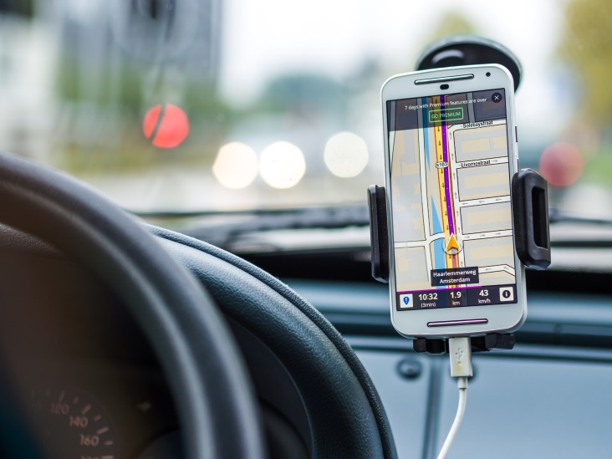
¿Qué es una aplicación de navegación?
Aplicaciones móviles o de dispositivos impulsadas por IA que pueden llevar a una persona del punto A al punto B en tiempo real. Para ejemplo : Google Maps .
3.3 Habilidades y actitudes éticas para preparar a los humanos para vivir y trabajar con tecnologías de IA
Fuente: https://www.pexels.com/photo/smartphone-car-technology-phone-33488/
Este proyecto ha sido financiado con el apoyo de la Comisión Europea bajo el Programa Erasmus+ .
Esta publicación solo refleja los puntos de vista del autor, y la Comisión no se hace responsable de ninguna
uso que pueda hacerse de la información contenida en el mismo. (2020-1-DE02-KA226-VET-00813)

Slide 8
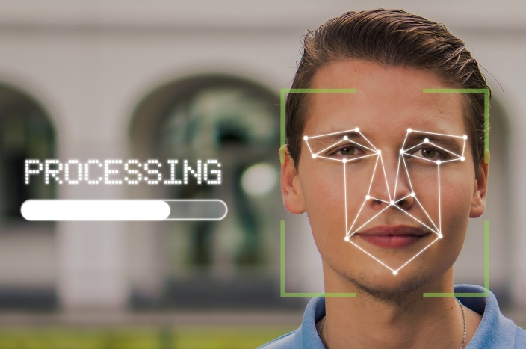
¿Qué es un sistema de reconocimiento facial?
Software que puede buscar rápidamente a través de bases de datos de rostros y compararlos con un rostro detectado en una imagen o un video.
3.3 Habilidades y actitudes éticas para preparar a los seres humanos para vivir y trabajar con tecnologías de IA
Fuente: https://pixabay.com/de/photos/mann-gesicht-gesichtserkennung-5946820/
Este proyecto ha sido financiado con el apoyo de la Comisión Europea bajo el Programa Erasmus+ .
Esta publicación solo refleja los puntos de vista del autor, y la Comisión no se hace responsable de ninguna
uso que pueda hacerse de la información contenida en el mismo. (2020-1-DE02-KA226-VET-00813)

Slide 9
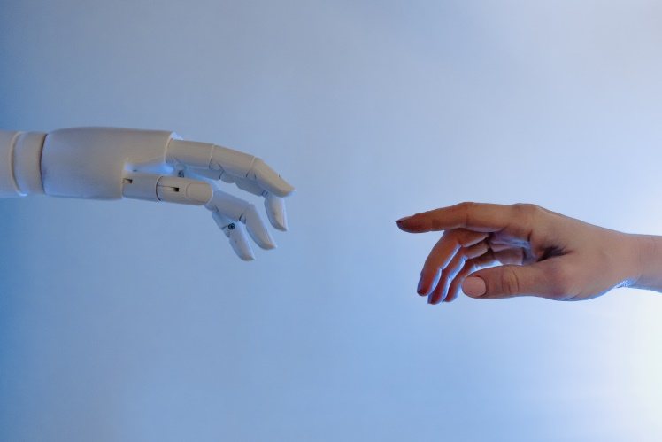
Preguntas _ o comentarios ?
3.3 Habilidades y actitudes éticas para preparar a los seres humanos para vivir y trabajar con tecnologías de IA
Fuente: https://www.pexels.com/photo/person-reaching-out-to-a-robot-8386434/
Este proyecto ha sido financiado con el apoyo de la Comisión Europea bajo el Programa Erasmus+ .
Esta publicación solo refleja los puntos de vista del autor, y la Comisión no se hace responsable de ninguna
uso que pueda hacerse de la información contenida en el mismo. (2020-1-DE02-KA226-VET-00813)

Slide 10
Comida para el pensamiento
Cuánto aprendiste de esta lección?
Crees que estamos en camino de crear una IA más ética?
¿Han cambiado sus actitudes éticas hacia la IA después de esta lección?
3.3 Habilidades y actitudes éticas para preparar a los humanos para vivir y trabajar con tecnologías de IA
Este proyecto ha sido financiado con el apoyo de la Comisión Europea bajo el Programa Erasmus+ .
Esta publicación solo refleja los puntos de vista del autor, y la Comisión no se hace responsable de ninguna
uso que pueda hacerse de la información contenida en el mismo. (2020-1-DE02-KA226-VET-00813)

Slide 11
Otras lecturas
Para mostrarle lo que dicen los expertos sobre la ética de la IA:
Cinco principios para una IA moralmente buena : https://hdsr.mitpress.mit.edu/pub/l0jsh9d1/release/7
Directrices de la UE para una IA fiable: https://digital-strategy.ec.europa.eu/en/library/ethics-guidelines-trustworthy-ai
Los estándares éticos del IEEE para la IA: https://standards.ieee.org/content/dam/ieee-standards/standards/web/documents/other/ead1e_general_principles.pdf?utm_medium=undefined&utm_source=undefined&utm_campaign=undefined&utm_content=undefined&utm_term=undefined
3.3 Habilidades y actitudes éticas para preparar a los seres humanos para vivir y trabajar con tecnologías de IA
Este proyecto ha sido financiado con el apoyo de la Comisión Europea bajo el Programa Erasmus+ .
Esta publicación solo refleja los puntos de vista del autor, y la Comisión no se hace responsable de ninguna
uso que pueda hacerse de la información contenida en el mismo. (2020-1-DE02-KA226-VET-00813)

Slide 12
Sitio web del proyecto : www.ai-future-project.eu
Pagina de facebook: facebook . com/ artin -futuro

